Slide 1
机器学习导论 Introduction to Machine Learning
郭 骏
华东师范大学 信息科学技术学院 计算中心
中山北路校区 计算机楼 103房间
E-mail: jguo@cc.ecnu.edu.cn
2017.9

Slide 2
简介
人工智能 Artificial Intelligence
深度学习Deep Learning
机器学习 Machine Learning

Slide 3
简介
神经网络
Neural Network
支持向量机
Support Vector Machine
深度学习
Deep Learning
多层神经网络
Multi-layer Neural Network

Slide 4
机器学习 Machine Learning

Slide 5
机器学习之概念
多领域交叉学科，涉及概率论、统计学、逼近论、凸分析、算法复杂度理论等多门学科。专门研究计算机怎样模拟或实现人类的学习行为，以获取新的知识或技能，重新组织已有的知识结构使之不断改善自身的性能。

Slide 6
机器学习之学科定位
人工智能(Artificial Intelligence, AI）的核心，是使计算机具有智能的根本途径，其应用遍及人工智能的各个领域，它主要使用归纳、综合而不是演绎。

Slide 7
机器学习之定义
探究和开发一系列算法来如何使计算机不需要通过外部明显的指示，而可以自己通过数据来学习，建模，并且利用建好的模型和新的输入来进行预测的学科。
Arthur Samuel (1959): 一门不需要通过外部程序指示而让计算机有能力自我学习的学科
Langley（1996) ： “机器学习是一门人工智能的科学，该领域的主要研究对象是人工智能，特别是如何在经验学习中改善具体算法的性能”
Tom Michell (1997): “机器学习是对能通过经验自动改进的计算机算法的研究”

Slide 8
什么是学习？
针对经验E (experience) 和一系列的任务 T (tasks) 和一定表现的衡量 P，如果随之经验E的积累，针对定义好的任务T可以提高表现P，就说计算机具有学习能力
例子： 下棋，语音识别，自动驾驶汽车等

Slide 9
机器学习的应用
语音识别
自动驾驶
语言翻译
计算机视觉
推荐系统
无人机
识别垃圾邮件

Slide 10
Demo
微软翻译
无人驾驶汽车

Slide 11
置业市场需求
LinkedIn所有职业技能需求量第一：
机器学习，数据挖掘和统
计分析人才
https://blog.linkedin.com/2014/12/17/the-25-hottest-skills-that-got-people-hired-in-2014

Slide 12
深度学习 Deep Learning

Slide 13
深度学习之概念
深度学习是基于机器学习延伸出来的一个新的领域，由以人大脑结构为启发的神经网络算法为起源加之模型结构深度的增加发展，并伴随大数据和计算能力的提高而产生的一系列新的算法。

Slide 14
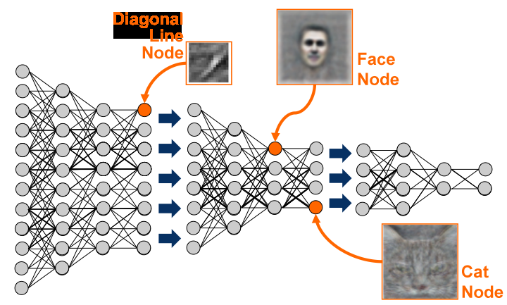
深度学习之概念
深度学习什么时间段发展起来的？

Slide 15
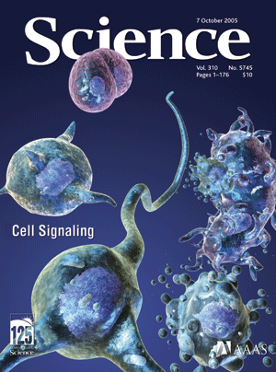
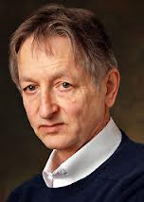
深度学习的提出
其概念由著名科学家Geoffrey Hinton等人在2006年和2007年在《Sciences》等上发表的文章被提出和兴起。

Slide 16
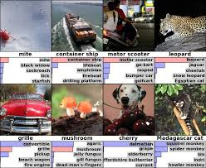
为什么火？
深度学习，作为机器学习中延伸出来的一个领域，被应用在图像处理与计算机视觉，自然语言处理以及语音识别等领域。自2006年至今，学术界和工业界合作在深度学习方面的研究与应用在以上领域取得了突破性的进展。以ImageNet为数据库的经典图像中的物体识别竞赛为例，击败了所有传统算法，取得了前所未有的精确度。

Slide 17
关于人才
学校以多伦多大学，纽约大学，斯坦福大学为代表，工业界以Google, Facebook和百度为代表走在深度学习研究与应用的前沿。
Google挖走了Hinton，Facebook挖走了LeCun，百度硅谷的实验室挖走了Andrew Ng
深度学习方因技术的发展与人才的稀有造成的人才抢夺战达到了前所未有激烈的程度。诸多的大大小小(如阿里巴巴，雅虎）等公司也都在跟进，开始涉足深度学习领域，深度学习人才需求量会持续快速增长。

Slide 18
改变我们生活
目前我们使用的Android手机中google的语音识别，百度识图，google的图片搜索，都已经使用到了深度学习技术。Facebook在名为DeepFace的项目中对人脸识别的准备率第一次接近人类肉眼（97.25% vs 97.5%)。大数据时代，结合深度学习的发展在未来对我们生活的影响无法估量。保守而言，很多目前人类从事的活动都将因为深度学习和相关技术的发展被机器取代，如自动汽车驾驶，无人飞机，以及更加职能的机器人等。深度学习的发展让我们第一次看到并接近人工智能的终极目标。

Slide 19
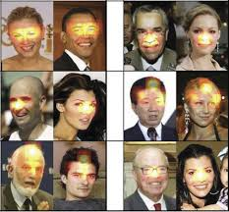
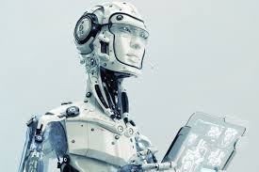
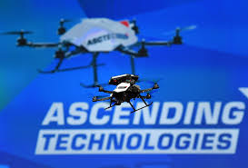
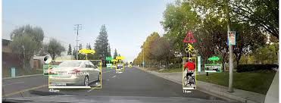
改变我们生活

